Slide 1

SISTEM INFORMASI SATPOL PP
DIREKTORAT JENDERAL BINA ADMINISTRASI KEWILAYAHAN
KEMENTERIAN DALAM NEGERI

Slide 2
1.
PENDAHULUAN
LATAR BELAKANG

Slide 3
LATAR BELAKANG
Berkaitan dengan eksistensi Satuan Polisi Pamong Praja dalam penegakan hukum sebagai perangkat Pemerintah Daerah, kontribusi satuan Polisi Pamong Praja sangat diperlukan guna mendukung suksesnya pelaksanaan otonomi daerah dalam penegakan Peraturan Daerah menciptakan pemerintahan yang baik.
instrumen-instrumen yang mencakup penyiapan rumusan kebijakan kebencanaan, mulai dari pembinaan, pengawasan dan standarisasi penyelenggaraan, penyiapan bahan pelaksanaan kebijkan, pemantauan dan evaluasi, hingga fasilitasi guna memastikan optimalnya kinerja Polisi Pamong Praja, penyelenggaraan ketentraman, ketertiban umum, dan Perlindungan Masyarakat.
Terkait dengan hal tersebut, perlu adanya instrumen-instrumen yang sifatnya legal dan institusional dari Direktorat Jenderal Bina Administrasi Kewilayahan sebagai Pembina Teknis Satuan Polisi Pamong Praja untuk membuat sistem aplikasi khusus berplatform sistem informasi digital guna mempermudah fungsi pembinaan dan pengawasan terhadap aspek-aspek strategis dalam mengelola Satuan Polisi Pamong Praja.

Slide 4
MAKSUD
“Maksud dilaksanakannya Pembuatan Sistem Satuan Polisi Pamong Praja adalah untuk menyediakan infrastrukur perangkat aplikasi sistem informasi/database aparatur Satuan Polisi Pamong Praja yang hasilnya akan memberikan manfaat baik pihak internal Ditjen Bina Administrasi Kewilayahan maupun eksternal (Kementerian/Lembaga dan Pemerintah Daerah) seluruh Indonesia.”

Slide 5
TUJUAN
“Tujuan umum dari kegiatan ini adalah untuk mengembangkan database sistem informasi/database aparatur Satuan Polisi Pamong Praja untuk dilakukan analisa dan validasi secara cepat, tepat dan akurat di setiap tingkatan manajemen, baik untuk kebutuhan internal maupun eksternal dengan mengarah pada paparless procesing bagi pengambilan keputusan pada setiap tingkat kebijakan.”

Slide 6
TUJUAN KHUSUS
  Efisiensi waktu yang menjadi lebih cepat dalam proses pengelolaan pelaporan sistem Satuan Polisi Pamong Praja;
  Melakukan penyiapan data dan informasi pelaporan sistem Satuan Polisi Pamong Praja;
  Menyiapkan database terpadu yang dapat digunakan oleh internal Ditjen Bina Administrasi Kewilayahan;
  Menyiapkan media elektronik interaktif terkait data informasi Satuan Polisi Pamong Praja;
Terwujudnya sistem informasi yang komprehensif, berupa aplikasi generik, mudah, dan dapat mengakomodir perubahan yang berkaitan dengan data-dara kuantitatif dan kualitatif.

Slide 7
2.
ARSITEKTUR SISTEM

Slide 8
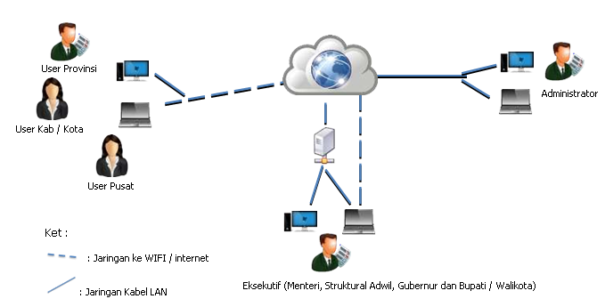
ARSITEKTUR SISTEM

Slide 9
SISTEM INFORMASI SATPOL PP
SI POL PP
Menampilkan Dasboard kegiatan dan Dasboard data kepegawaian
Menampilkan Laporan Kepegawaian
Menampilkan Laporan Kejadian Bencana
Menampilkan Laporan Penyelenggaraan Kegiatan oleh Satpol PP
Input data berkaitan dengan Satpol PP

Slide 10
MANFAAT APLIKASI
SI SATPOL PP
Menumpulkan Data
Mengolah Data
Penyimpanan Data
Menyebarkan Informasi
Aplikasi Sistem Informasi/database Satuan Polisi Pamong Praja memberikan manfaat bagi pihak internal (Bina Administrasi Wilayah) maupun eksternal (Kementerian/Lembaga dan Pemerintah Daerah di seluruh Indonesia
Sistem dengan data terpusat sehingga dapat mengurangi redudansi data serta menghindari resiko terlambatnya penyebaran informasi pelaporan.
Sistem dapat diakses oleh seluruh perangkat Satpol PP di daerah (Provinsi, Kabupaten/Kota)

Slide 11
3.
FITUR SIPOL PP

Slide 12
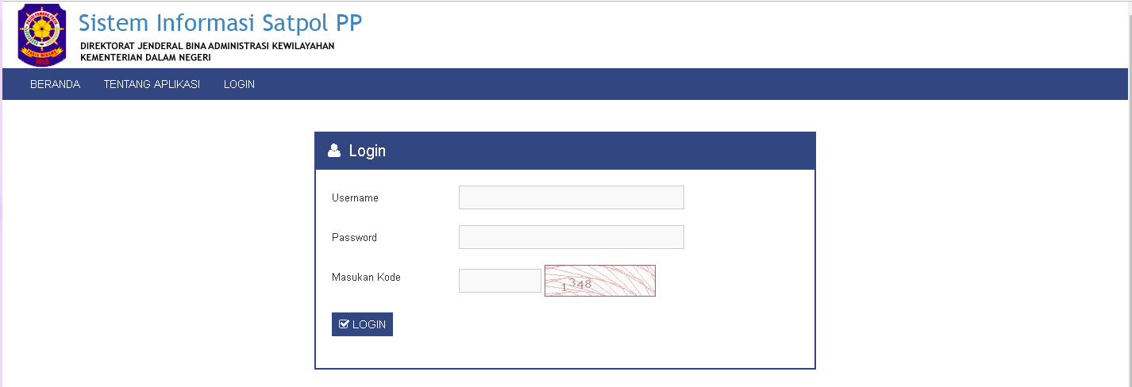

Slide 13
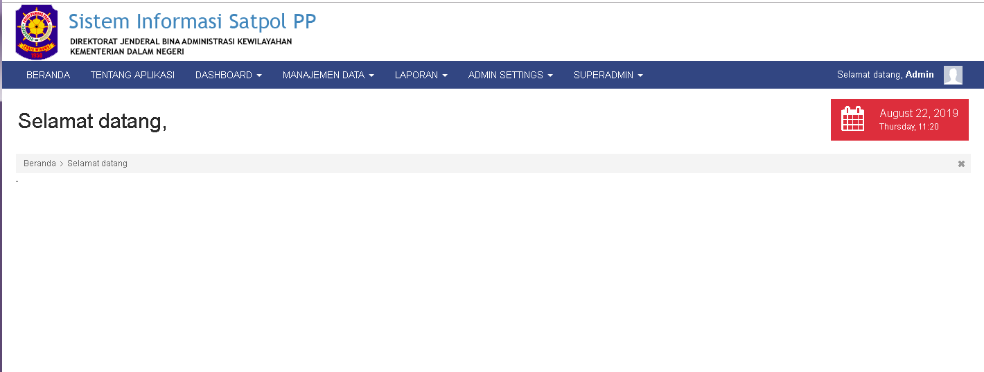
DASHBOARD

Slide 14
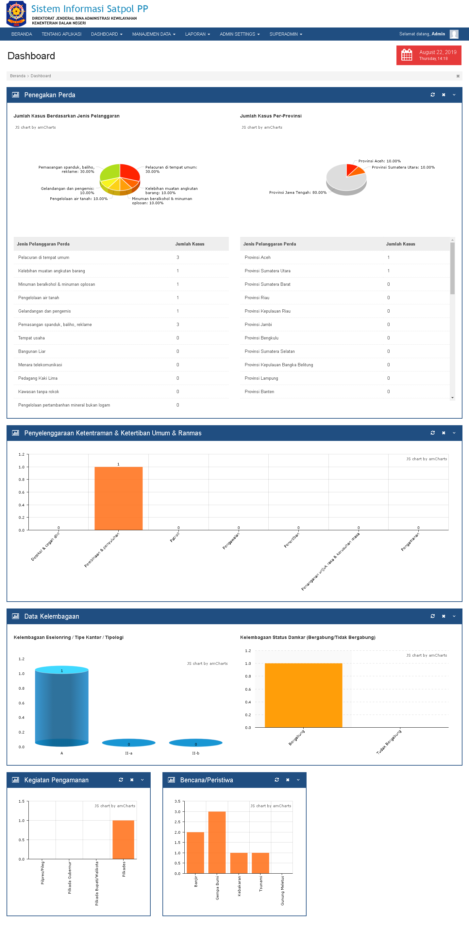
DASHBOARD

Slide 15
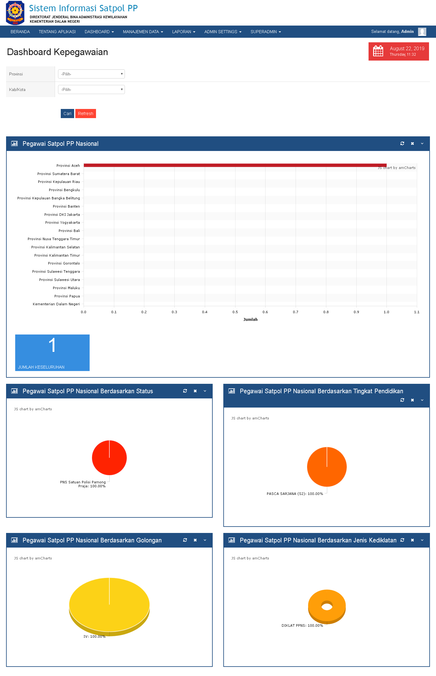
DASHBOARD PEGAWAI

Slide 16
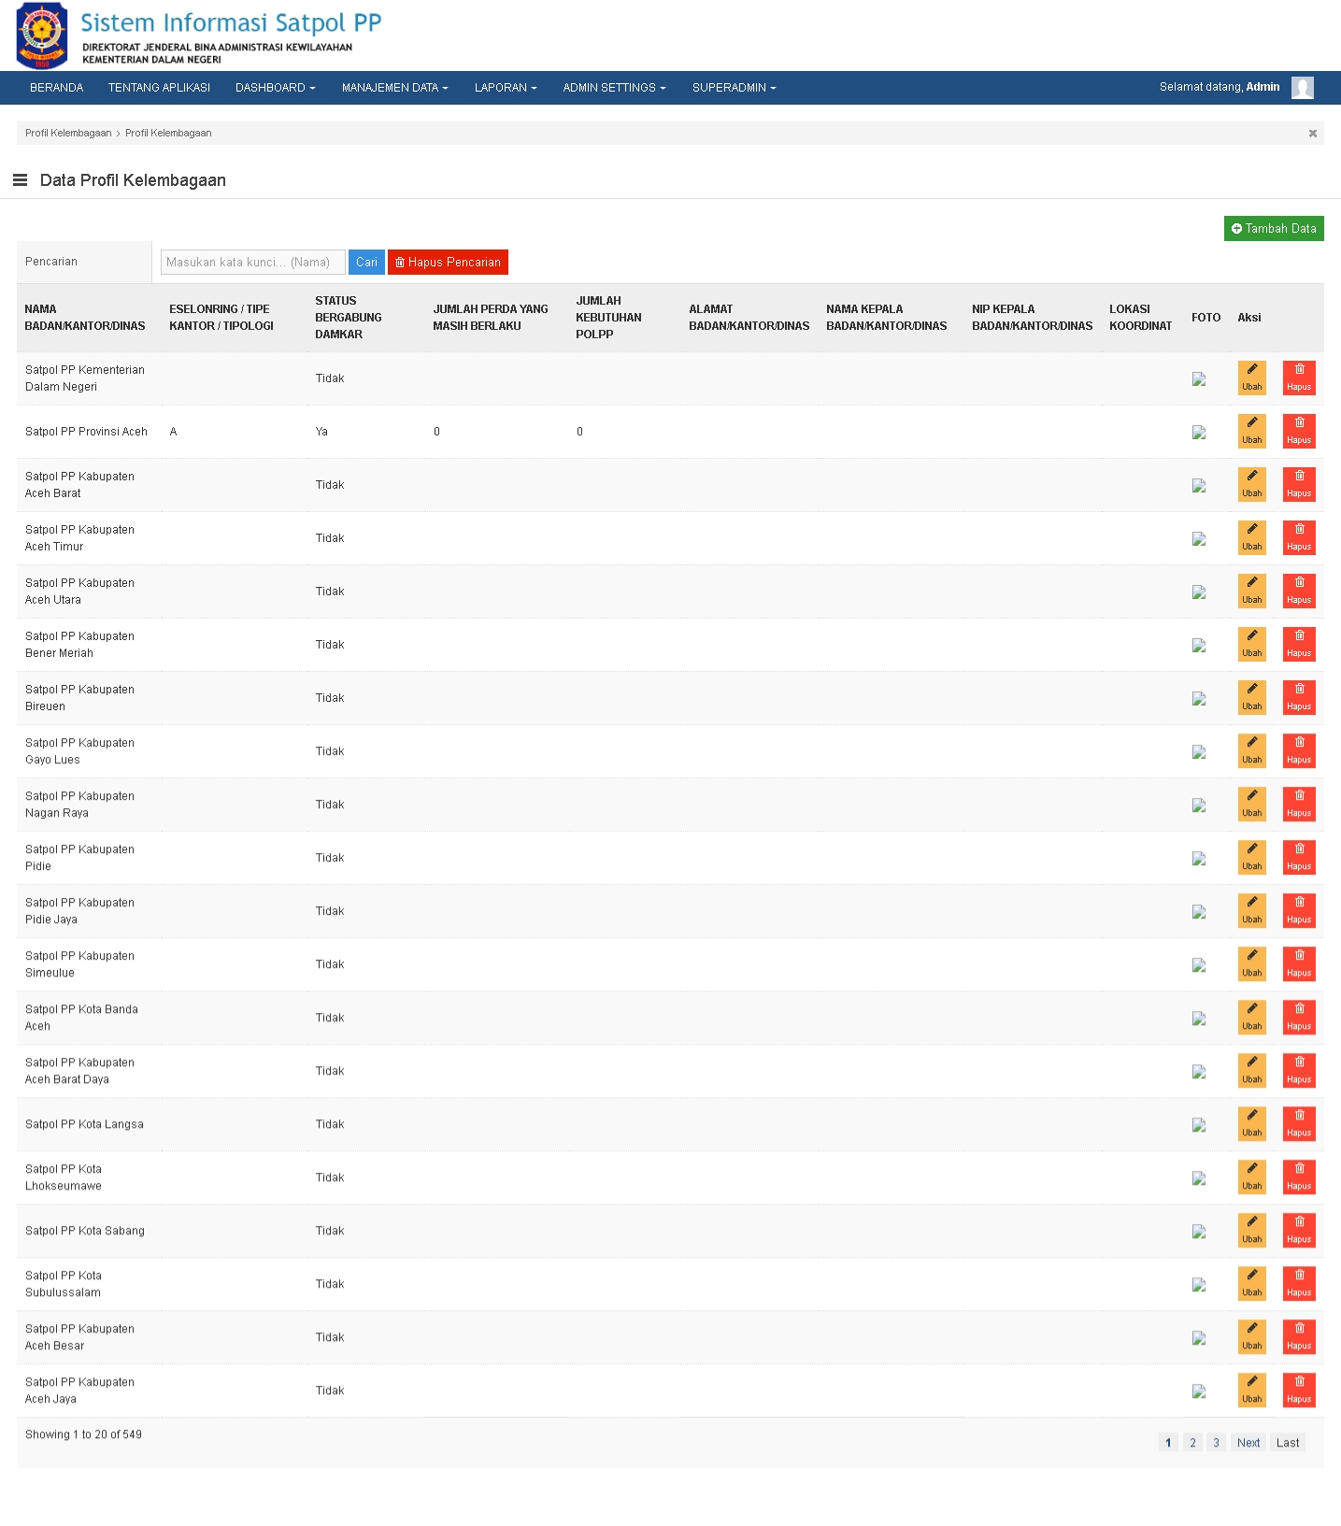
PROFIL KELEMBAGAAN

Slide 17
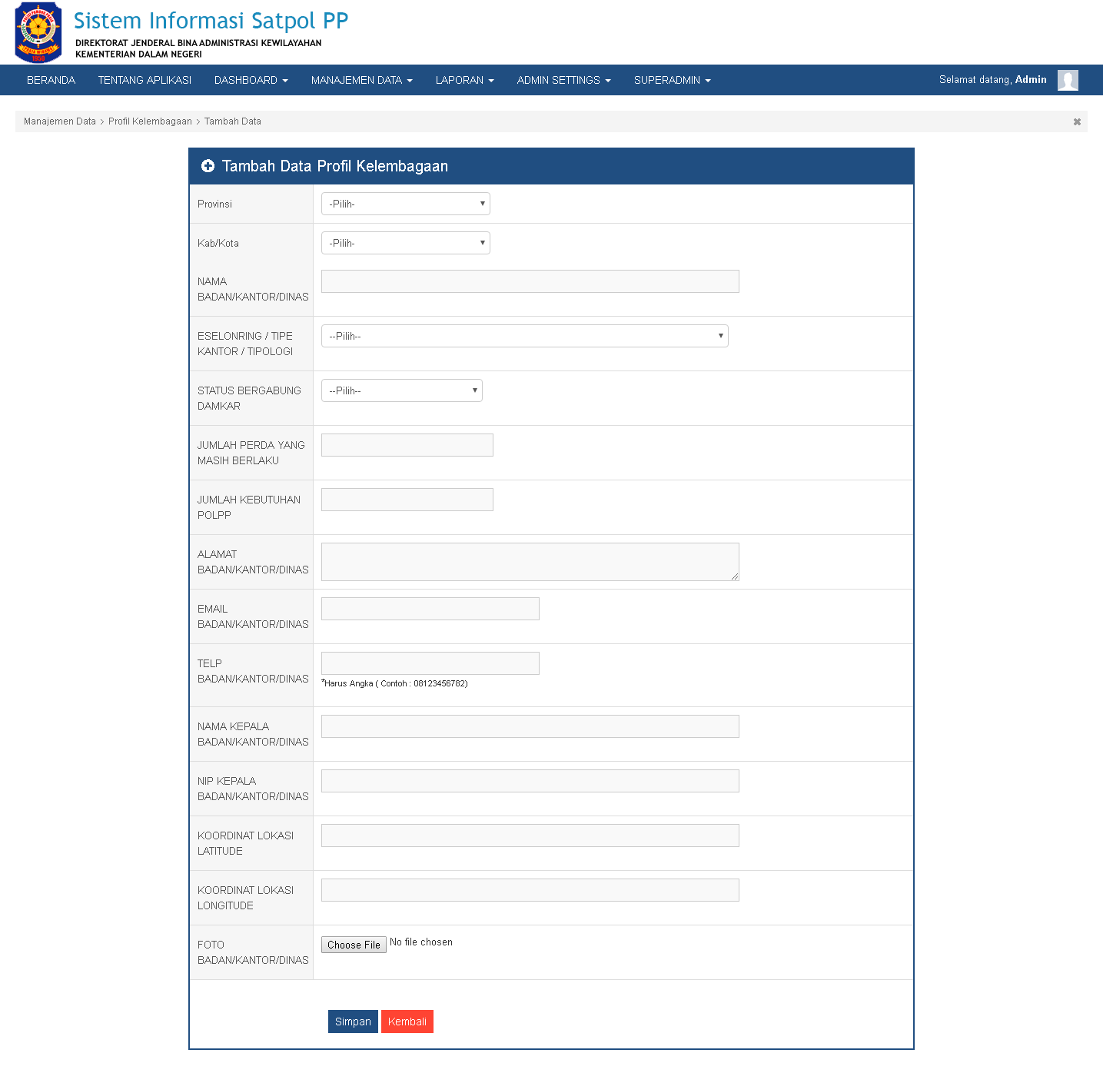
TAMBAH KELEMBAGAAN

Slide 18
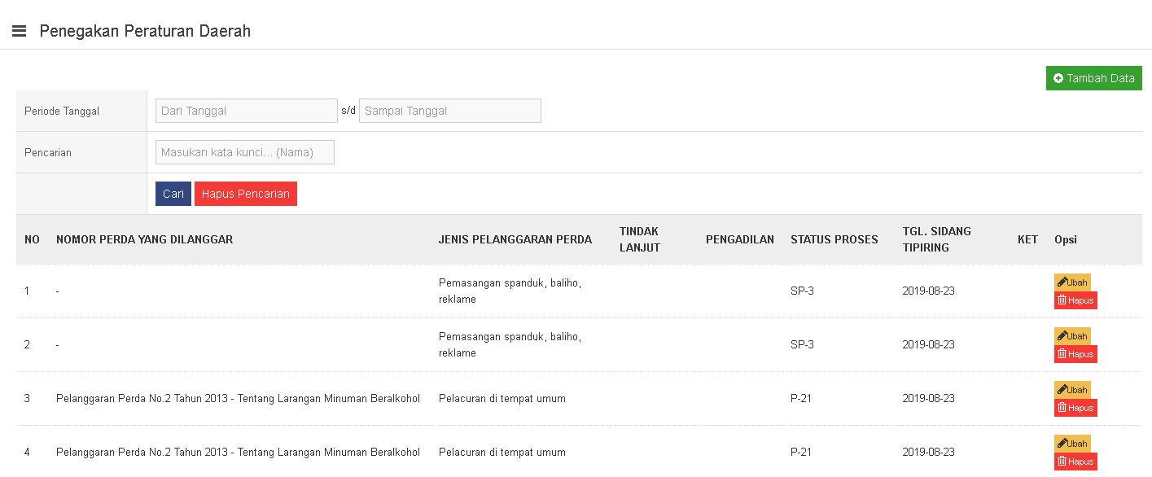
PENEGAKAN PERDA

Slide 19
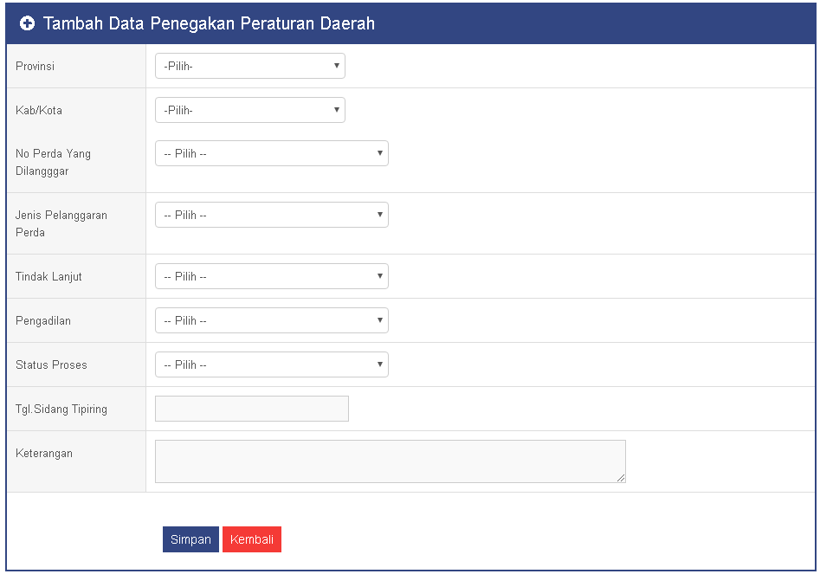
TAMBAH
PELANGGARAN PERDA

Slide 20
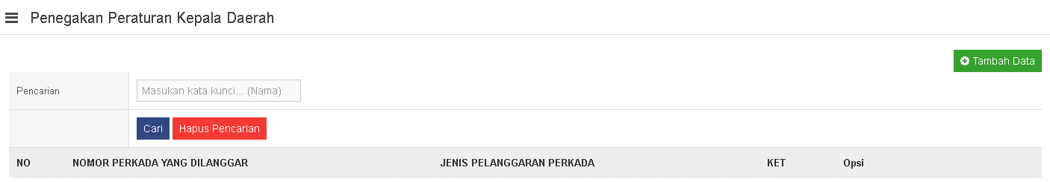
PENEGAKAN PERKADA

Slide 21
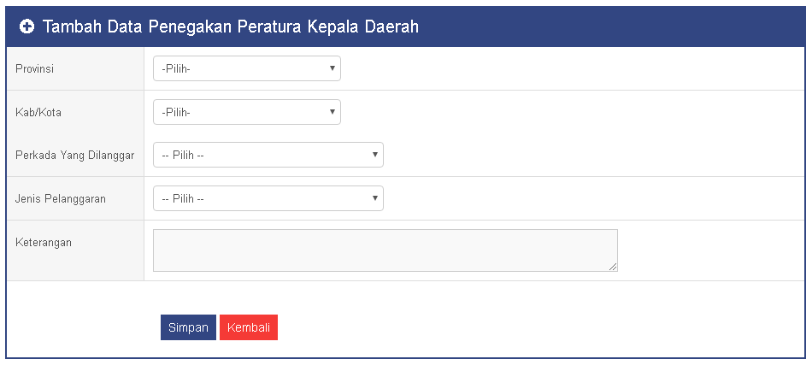
TAMBAH DATA
PENEGAKAN PERKADA

Slide 22
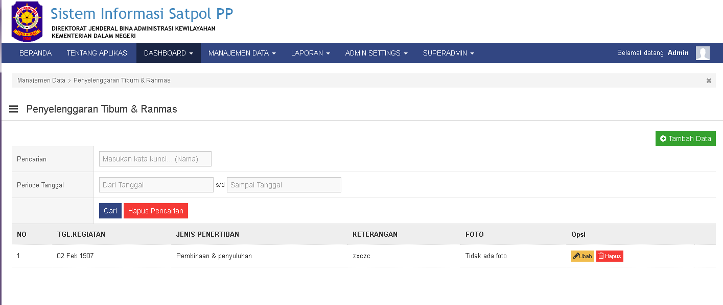
TRANTIBUM RANMAS

Slide 23
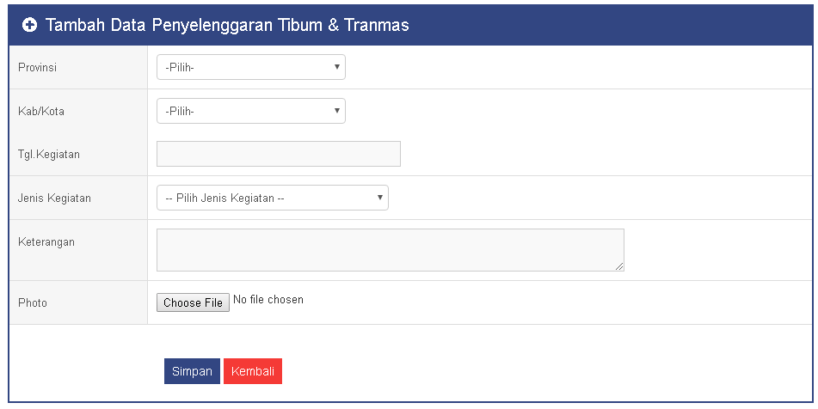
TAMBAH DATA
TRANTIBUM RANMAS

Slide 24
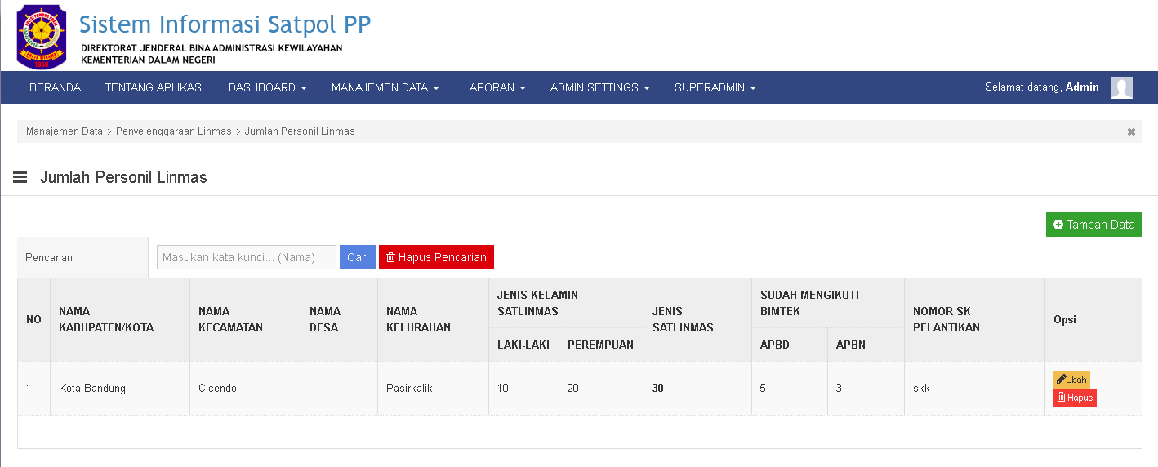
JUMLAH PERSONIL LINMAS

Slide 25
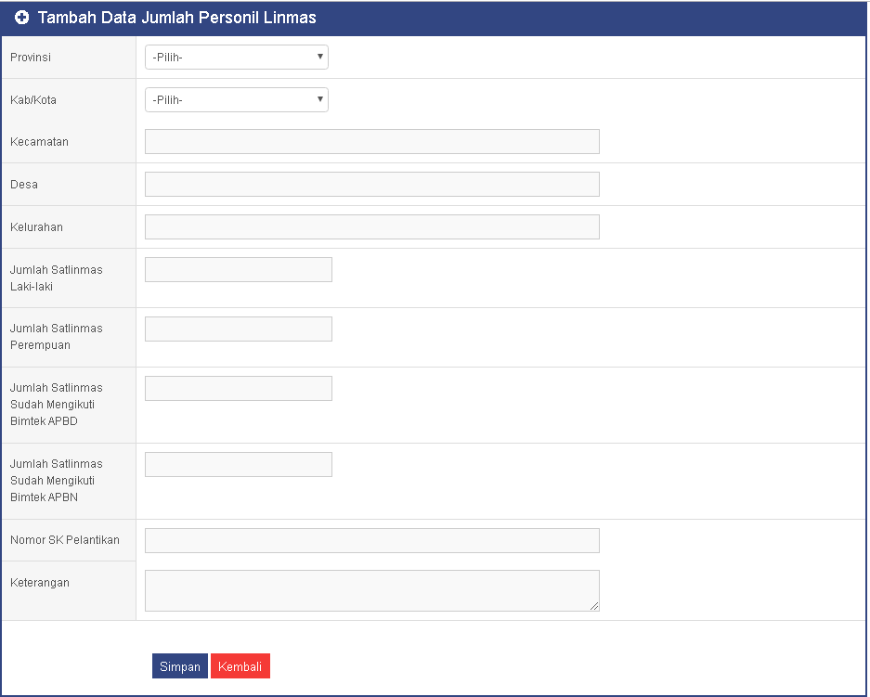
TAMBAH JUMLAH PERSONIL LINMAS

Slide 26
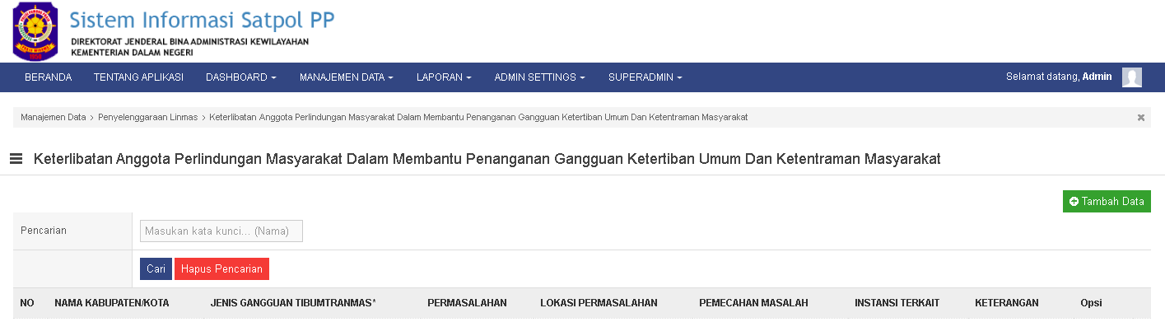
KETERLIBATAN LINMAS DALAM MEMBANTU PENANGANAN
GANGGUAN TRANTIBUM&RANMAS

Slide 27
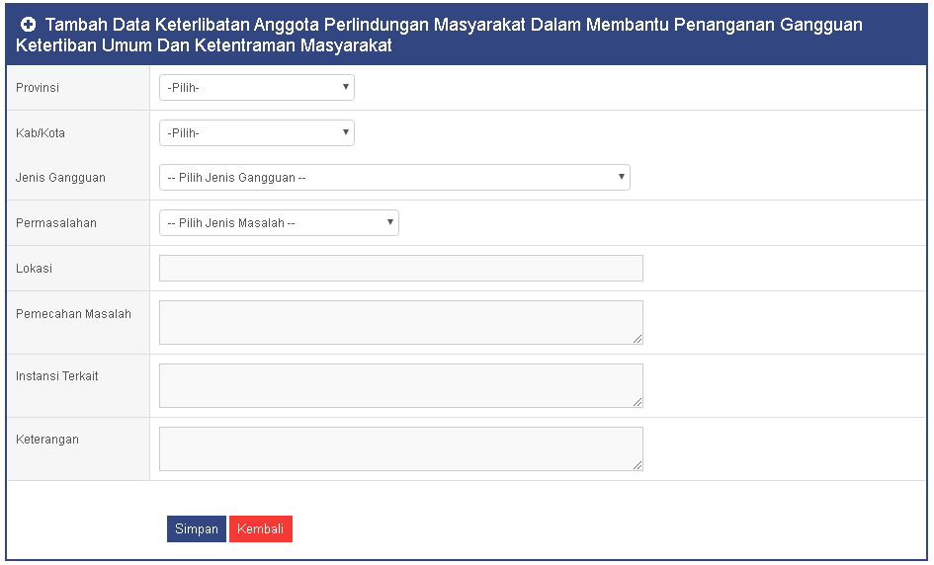
TAMBAH DATA

Slide 28
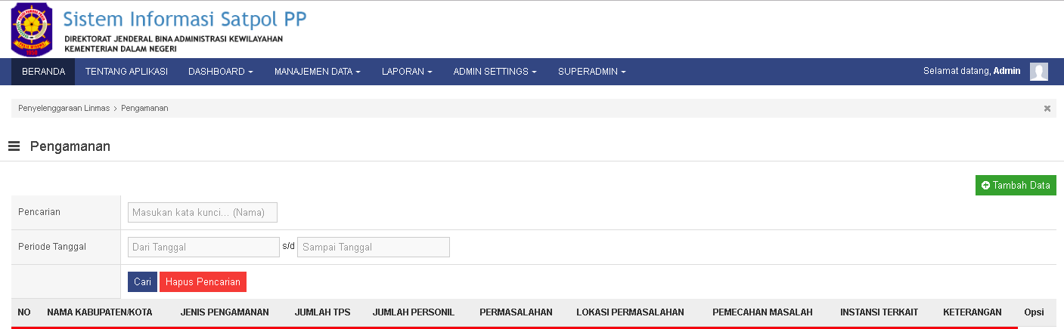
MEMBANTU KETENTRAMAN, KETERTIBAN DAN KEAMANAN
DALAM PENYELENGGARAAN PEMILIHAN UMUM

Slide 29
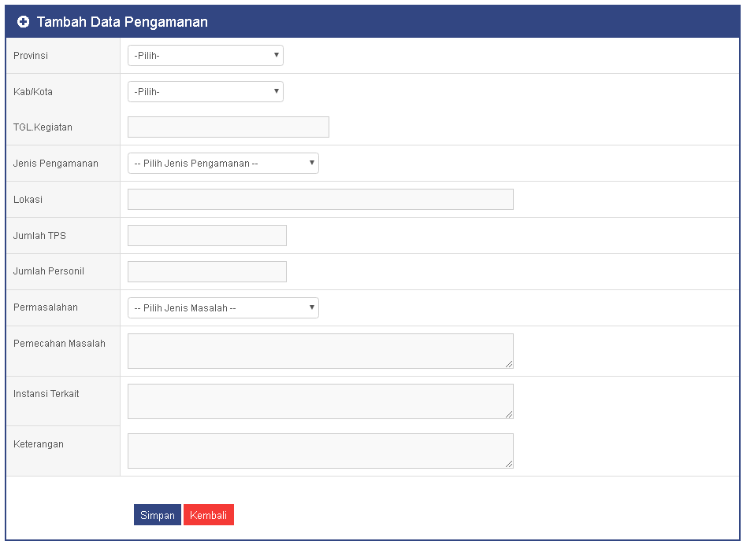
TAMBAH DATA

Slide 30
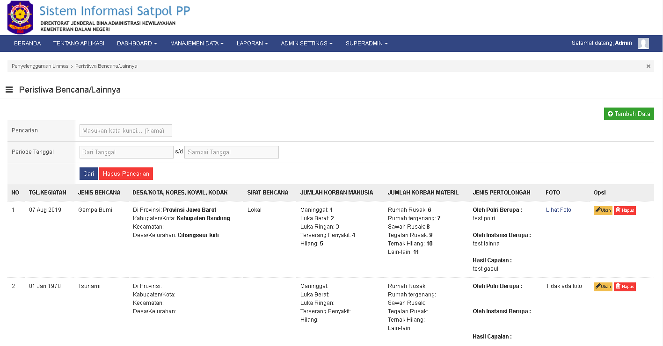
MEMBANTU PENANGGULANGAN
BENCANA DAN KEBAKARAN

Slide 31
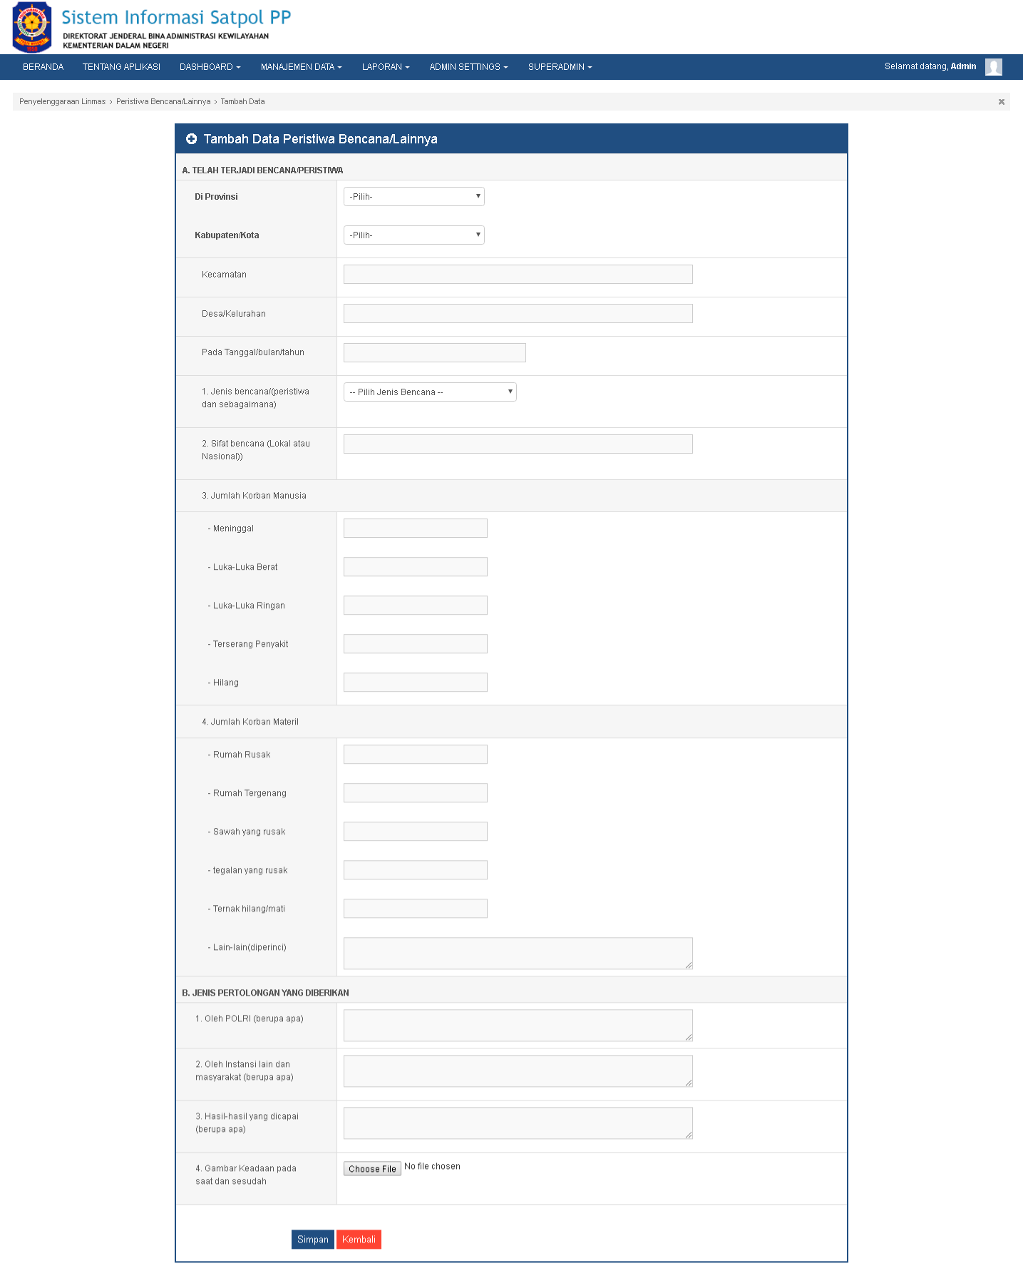
TAMBAH DATA

Slide 32
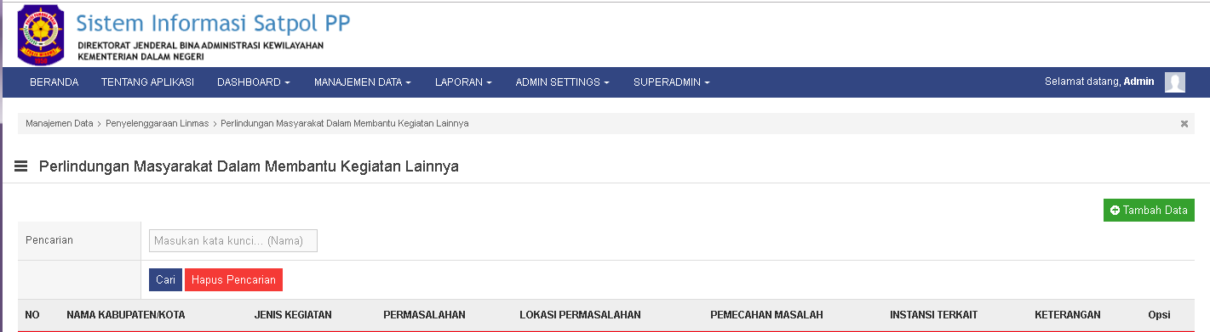
PERLINDUNGAN MASYARAKAT
DALAM MEMBANTU KEGIATAN LAINNYA

Slide 33
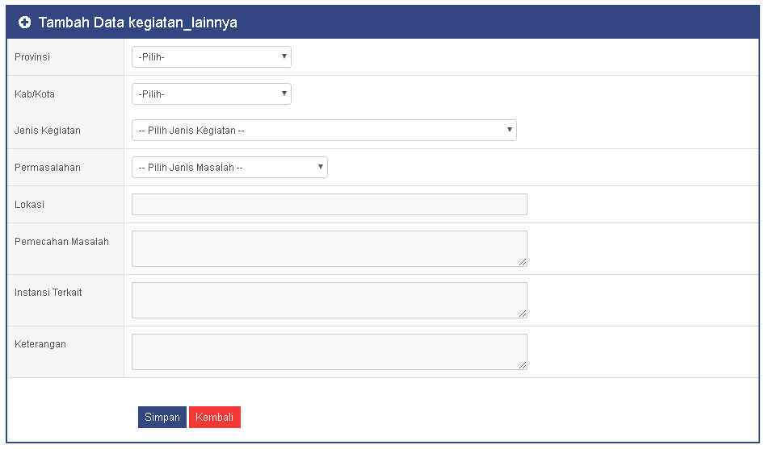
TAMBAH DATA

Slide 34
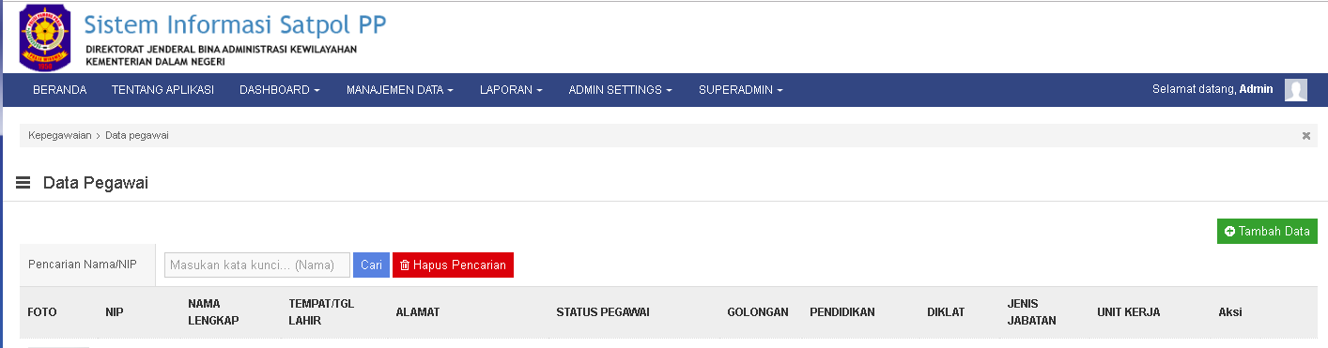
KEPEGAWAIAN

Slide 35
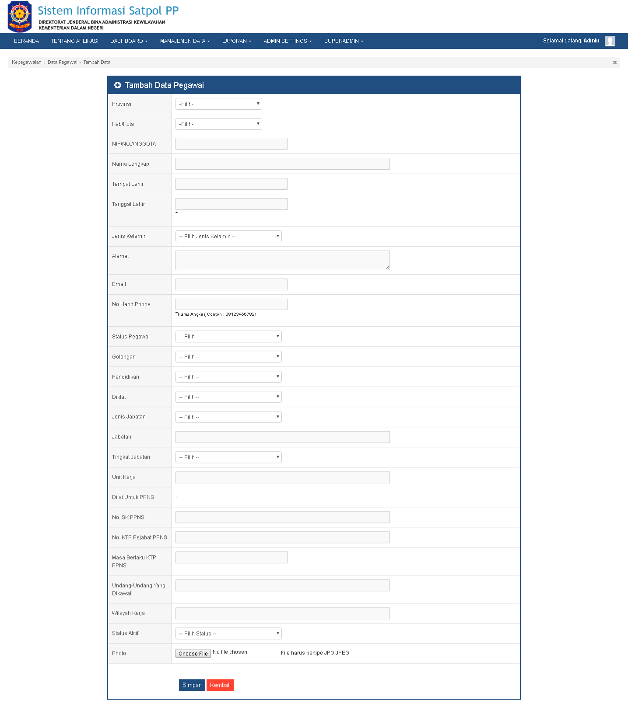
TAMBAH DATA KEPEGAWAIAN

Slide 36
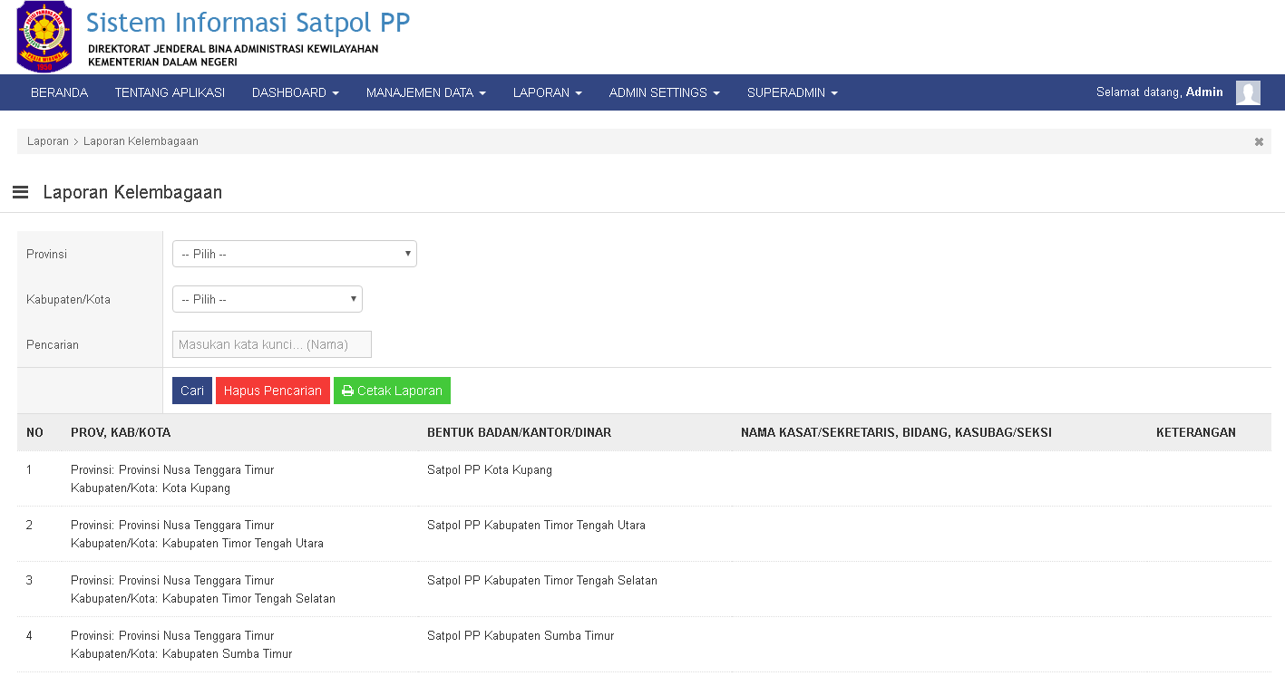
LAPORAN KELEMBAGAAN

Slide 37
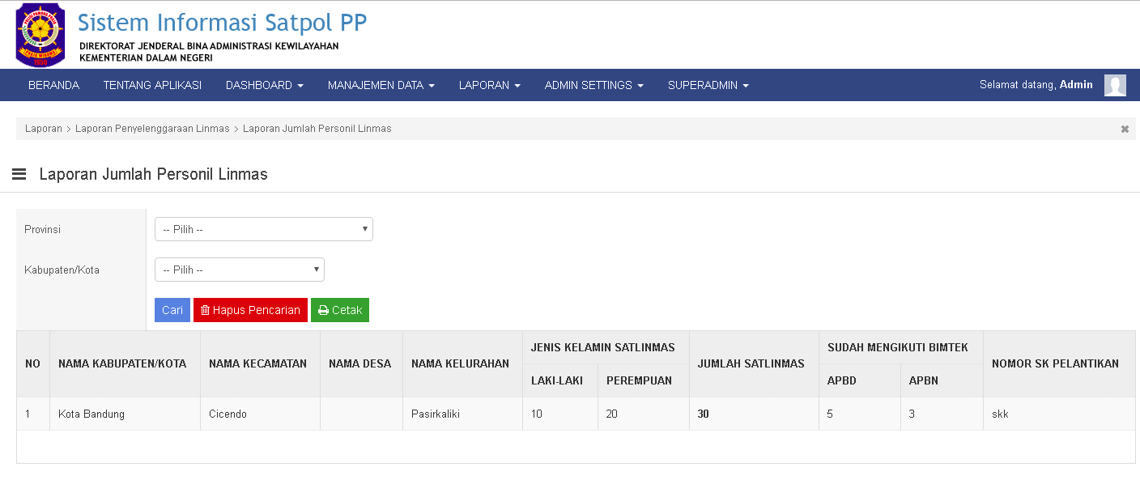
LAPORAN JUMLAH PERSONIL LINMAS

Slide 38
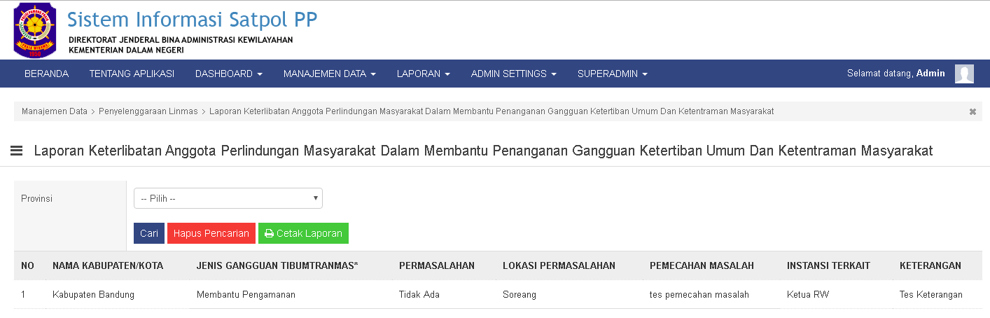
Laporan Keterlibatan Anggota Perlindungan Masyarakat dalam
Penanganan Gangguan Ketertiban Umum dan Keamanan Masyarakat

Slide 39
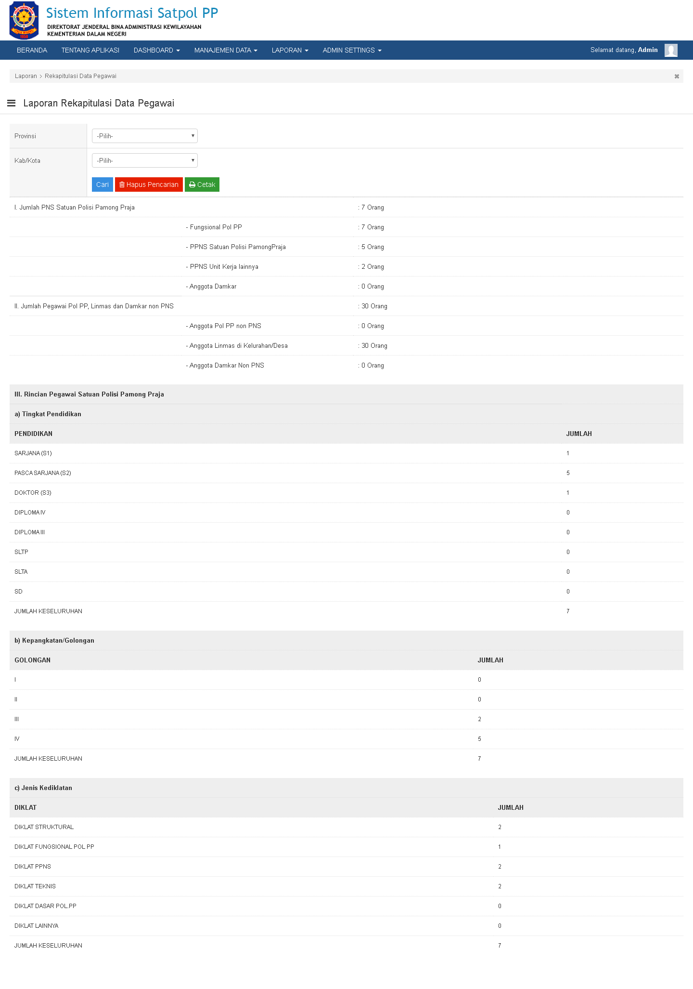
REKAP PEGAWAI

Slide 40
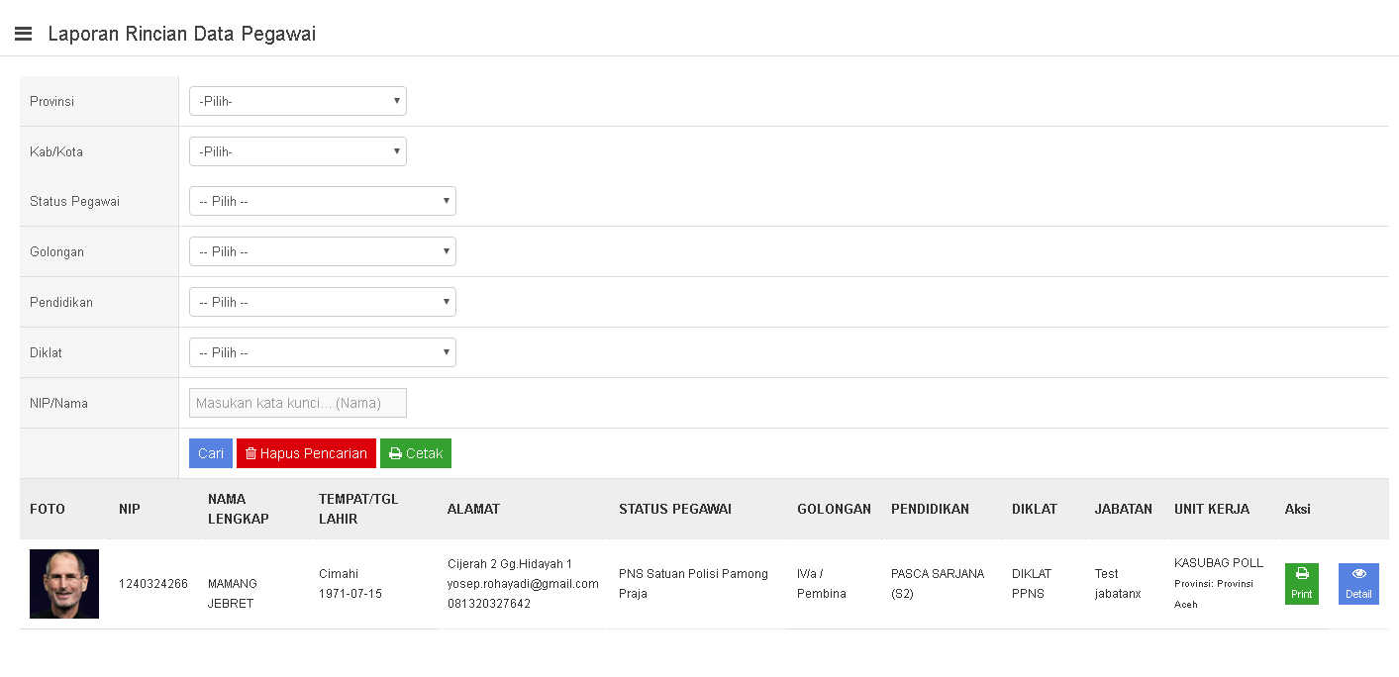
RINCIAN PNS SATPOL PP

Slide 41
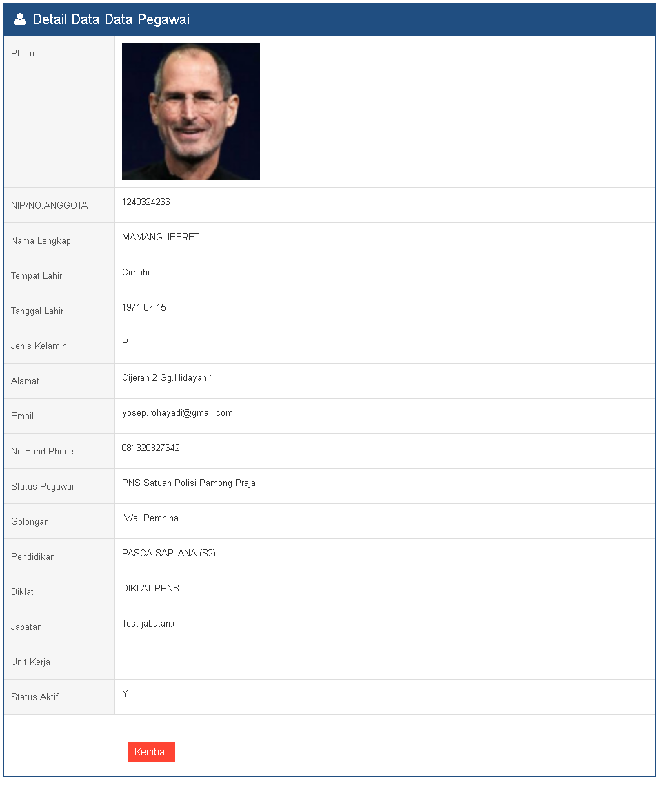
DETAIL PNS SATPOL PP

Slide 42
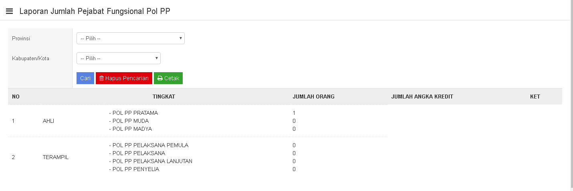
JUMLAH PEJABAT FUNGSIONAL POL PP

Slide 43
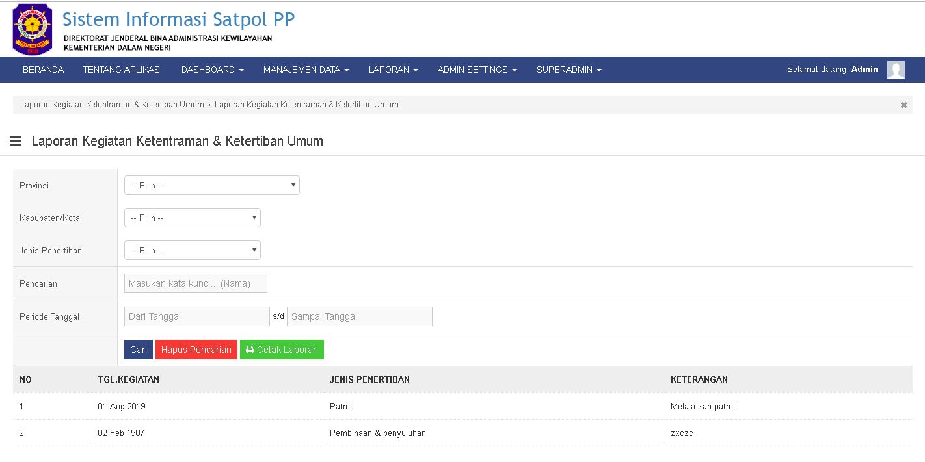
LAPORAN KEGIATAN TRANTIBUM

Slide 44
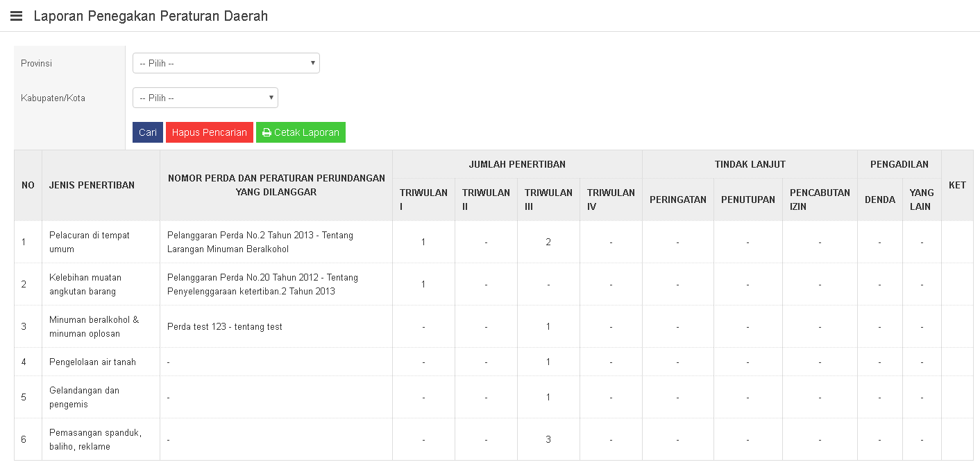
LAPORAN PENEGAKAN PERDA

Slide 45
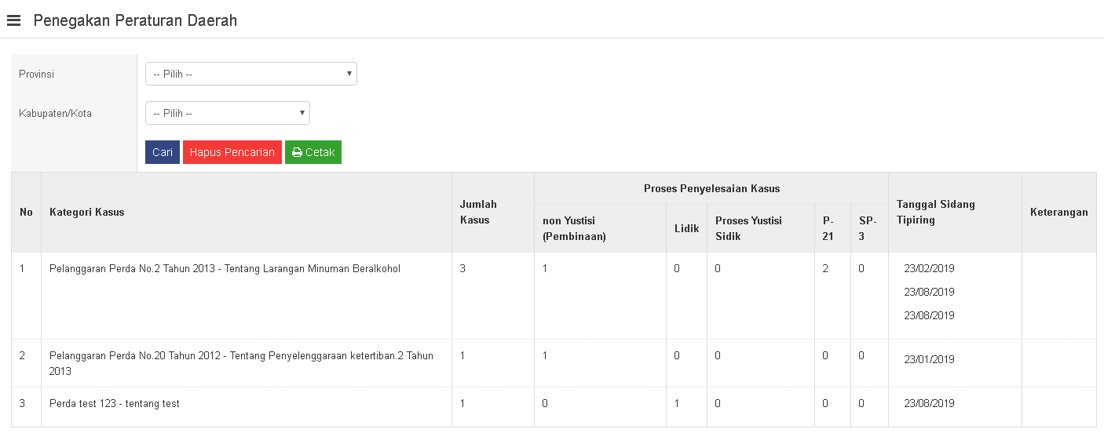
RINGKASAN REGISTER PERKARA (PERDA)

Slide 46
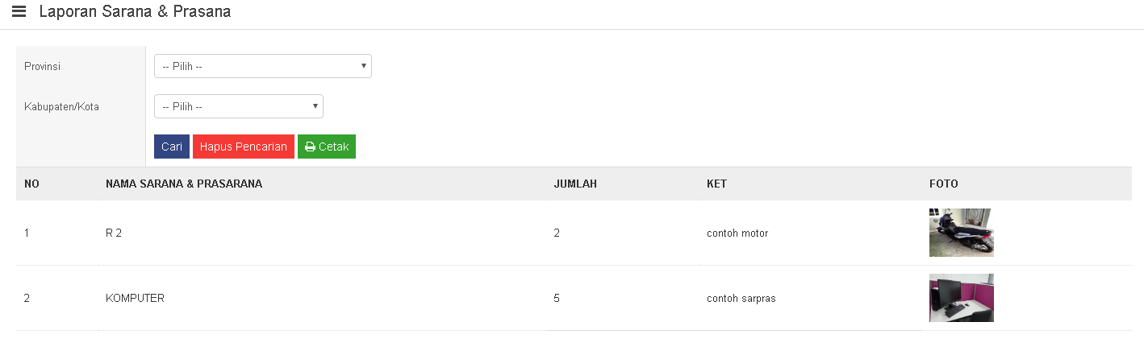
LAPORAN SARANA&PRASARANA

Slide 47
TERIMA KASIH

